Slide 1
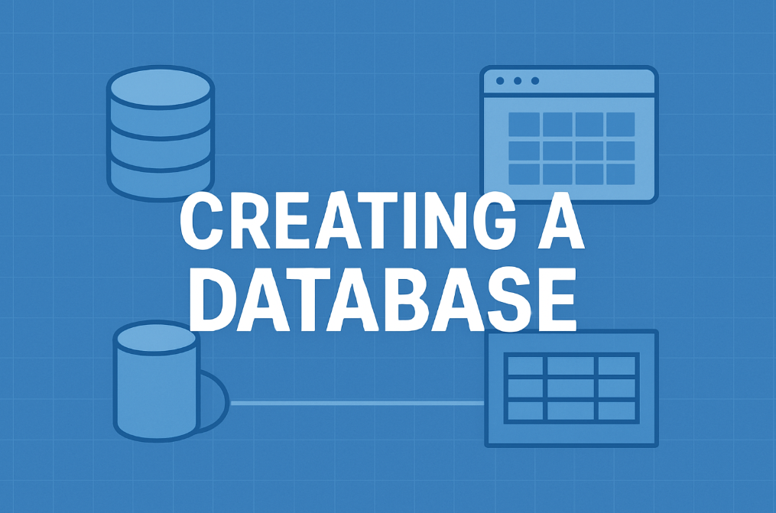
César Sánchez Parra
Nick
Natalia
Héctor Redondo

Slide 2
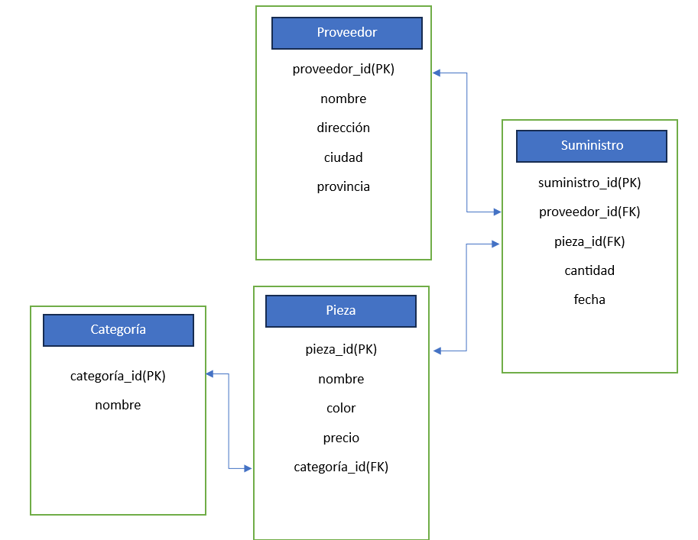
Base de datos
Diagrama Entidad-Relación
Requerimientos de la base de datos:
De cada proveedor conocemos:
- Código de proveedor (único).
- Nombre.
- Dirección.
- Ciudad.
- Provincia.
De cada pieza conocemos:
- Código de pieza (único).
- Nombre.
- Color.
- Precio.
- Categoría (una pieza solo puede pertenecer a una categoría).
De cada categoría conocemos:
- Código de categoría (único).
- Nombre.

Slide 3
Relleno de base de datos
Tabla Proveedor
proveedor_id | nombre | direccion | ciudad | provincia
1 | Proveedor A | Calle Bartolo 1 | Madrid | Madrid
2 | Proveedor | Av. Segismundo 45 | Barcelona | Cataluña
Tabla Categoria
categoria_id | nombre
1 | Electrónica
2 | Mecánica

Slide 4
Relleno de base de datos
Tabla Pieza
pieza_id | nombre | color | precio | categoria_id
1 | Resistor | Rojo | 0.10 | 1
2 | Tornillo | Plateado | 0.05 | 2
Tabla suministro
suministro_id | proveedor_id | pieza_id | cantidad | fecha
1 | 1 | 1 | 1000 | 2025-11-01
2 | 2 | 2 | 500 | 2025-11-15
3 | 1 | 2 | 200 | 2025-11-20

